Slide 1
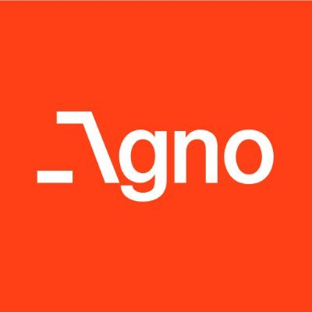
AGNO FRAMEWORK
Estevão SIlva

Slide 2
O que é?
Agno é um framework leve e orientado a agentes para construção de aplicações com LLMs, focado em simplicidade, controle explícito e composição de agentes.

Slide 3
Agno vs. LangChain/LangGraph
Característica | Agno | LangChain / LangGraph
Foco Principal | Performance em Produção, Simplicidade e Sistemas Multiagentes Nativos. | Flexibilidade, Amplo Ecossistema e Integrações (Tools, Retrievers, LLMs).
Arquitetura/Design | "Pure Python" e Abstrações de Alto Nível. Evita grafos/cadeias complexas. | Orientado a Componentes (Chains) e, com LangGraph, utiliza Grafos de Estado explícitos para workflows complexos e stateful.
Multiagentes | Conceito Nativo de Teams (Equipes) com modos de coordenação pré-definidos (rotear, colaborar). | Construção Customizada de topologias multiagentes (hierárquicas, supervisoras) através de nós no grafo do LangGraph.
Velocidade/Overhead | Otimizado para Alta Performance e Baixa Latência. Menos boilerplate (código repetitivo) para tarefas simples. | Pode ter complexidade desnecessária e overhead de abstração para tarefas simples. LangGraph oferece controle em troca de maior complexidade.
Memória | Memória embutida por agente e armazenamento de sessão do usuário simplificados. | Suporte avançado à memória stateful e persistência via checkpointer do LangGraph.

Slide 4
Agno vs. LangChain/LangGraph
O Agno prioriza a velocidade de desenvolvimento, a performance em tempo de execução e uma abordagem mais direta para equipes de agentes colaborativas.
O LangChain / LangGraph prioriza a flexibilidade máxima, um ecossistema vasto de integrações e controle granular sobre fluxos de trabalho complexos, cíclicos e stateful.

Slide 5
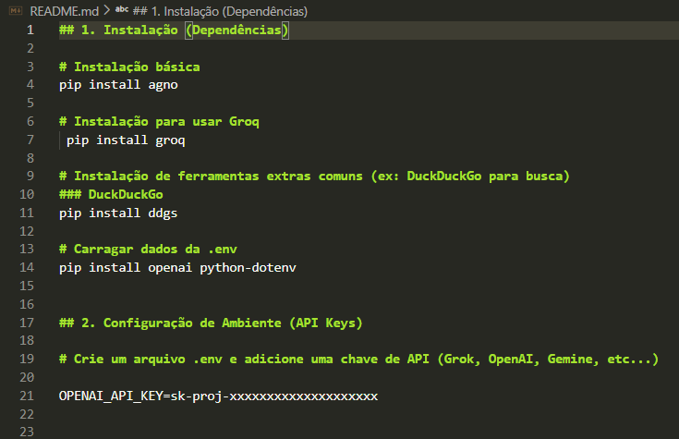
Configuração Básica

Slide 6
Escrita e Principais Funções
Agente Isolado (Básico)
Um agente é a peça fundamental. Você o constrói definindo suas:
instruções (o role dele),
modelo de linguagem (LLM) que ele usará, e as
ferramentas (Tools) que ele pode acessar.

Slide 7
Escrita e Principais Funções
Parâmetro | O que configura | Exemplo
name | Identificação do agente (útil para logs). | name="DevBot"
model | Qual "cérebro" usar (OpenAI, Anthropic, Groq, Ollama). | model=OpenAIChat(id="gpt-4o")
instructions | O "System Prompt" (regras e personalidade). | instructions=["Seja conciso", "Use emojis"]
tools | Capacidades extras (acesso à web, arquivos, SQL). | tools=[DuckDuckGo()]
storage | (Opcional) Onde salvar a memória/histórico (Postgres, SQLite). | storage=SqlAgentStorage(...)
markdown | Formatação da saída. | markdown=True

Slide 8
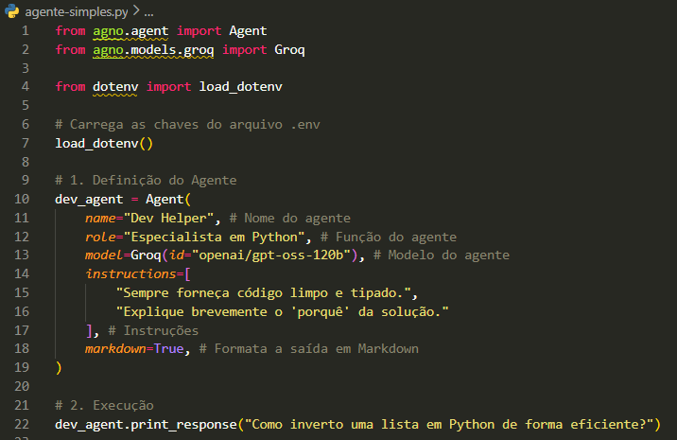
1. Agente Simples (Single Agent)

Slide 9
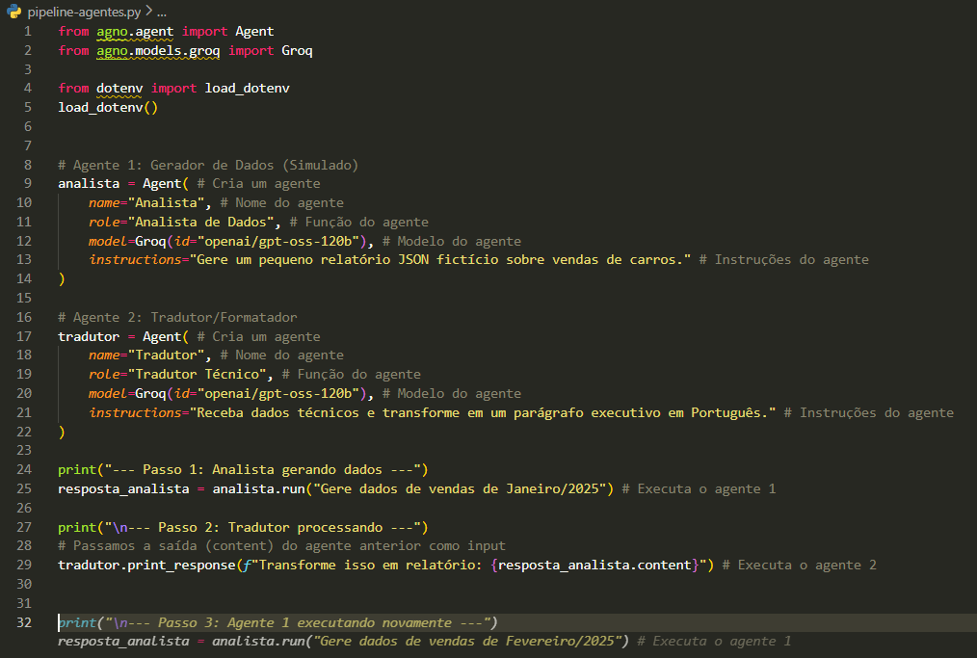
2. Pipeline de Agentes (Sequencial) Útil para processos lineares (ex: Pesquisar -> Resumir -> Traduzir) No Agno, isso é feito encadeando as chamadas.

Slide 10
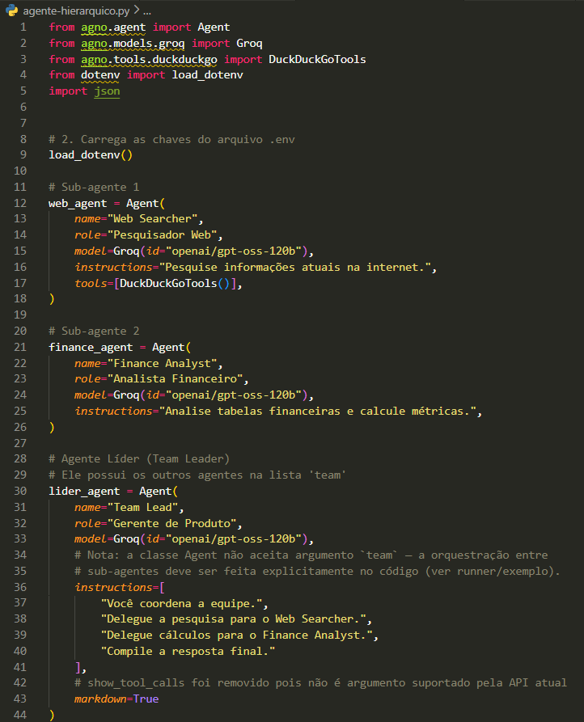
3. Agentes em Equipe (Aninhado / Hierárquico)
O Agno possui um conceito nativo de Team (ou usar um Agente como líder).
O agente líder delega tarefas para sub-agentes especializados.

Slide 11
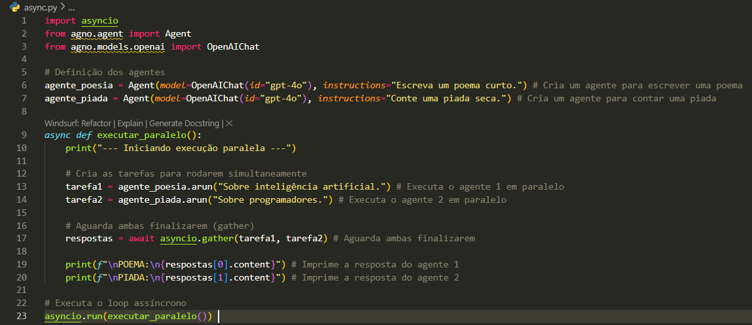
4. Agentes em Paralelo (Assíncrono)
Se precisarmos que dois agentes façam tarefas independentes ao mesmo tempo, utilizamos os métodos assíncronos (arun ou aprint_response) com asyncio.

Slide 12
5. Abordagem Nativa (Text-to-SQL)
"O Agente escreve a query para você."
Daremos ao Agente acesso ao esquema do banco de dados (tabelas e colunas). O usuário faz uma pergunta em linguagem natural, e o Agente "inventa" a query SQL na hora, executa e interpreta o resultado.
Como funciona no Agno: Você usa o SQLTools.
O Agno lê os metadados do banco e os passa para o LLM.

Slide 13
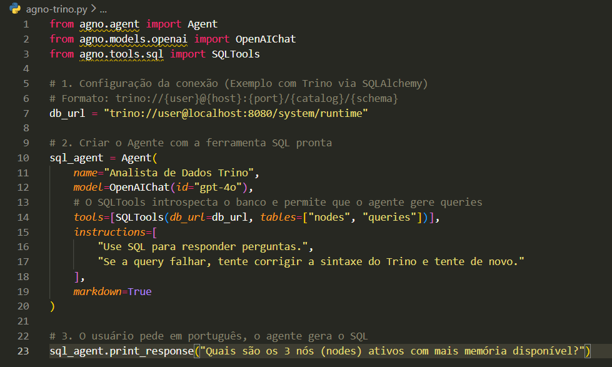
5. Abordagem Nativa (Text-to-SQL)

Slide 14
5. Abordagem Nativa (Text-to-SQL)
O que acontece nos bastidores:
LLM recebe: "O usuário quer X. O esquema da tabela 'nodes' é Y.“
LLM pensa: "Vou escrever SELECT node_id, memory FROM nodes ORDER BY memory DESC LIMIT 3".
Agno executa no Trino e devolve o JSON.
LLM lê o JSON e responde: "Os nós são...".

Slide 15
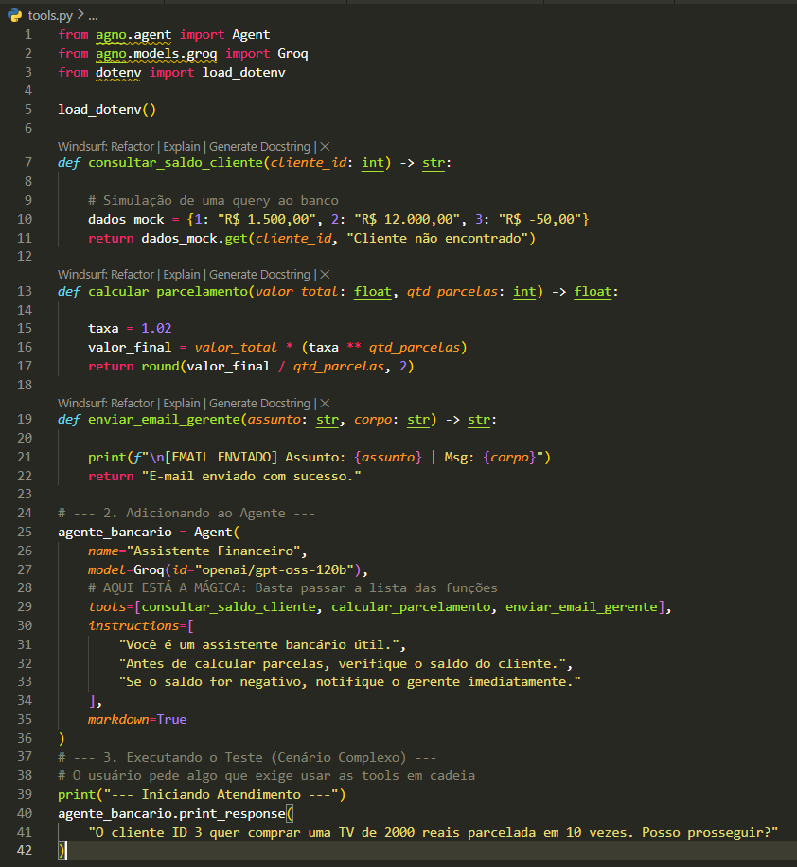
6. Funções Customizadas (Custom Tools)

Slide 16
OBRIGADO!!!

